Slide 1
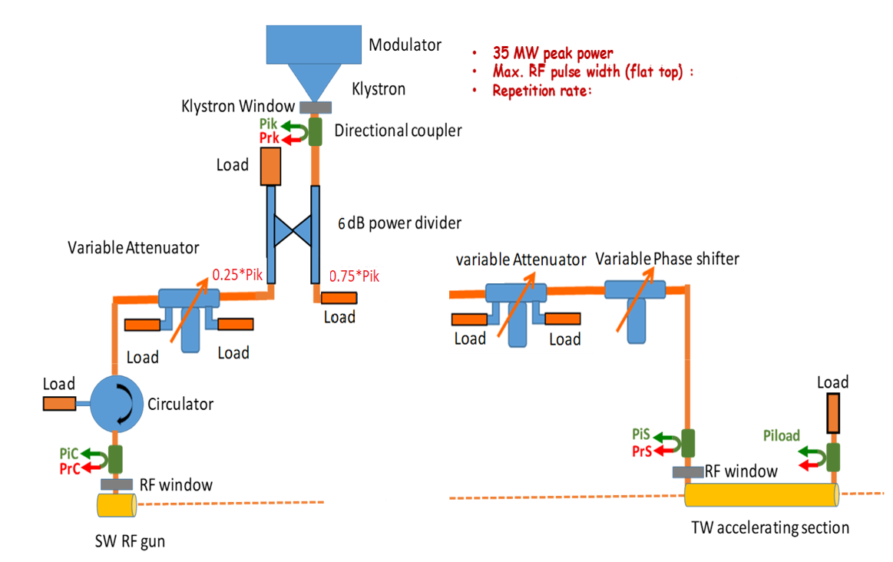
3µs
10 Hz

